Slide 1


Departamento de Geofísica
Apresentação de Mestrado
Modelagem Magnética 3D de Fontes Elipsoidais
Autor: Diego Takahashi Tomazella
Orientador: Vanderlei C. de Oliveira Jr.
2017

Slide 2
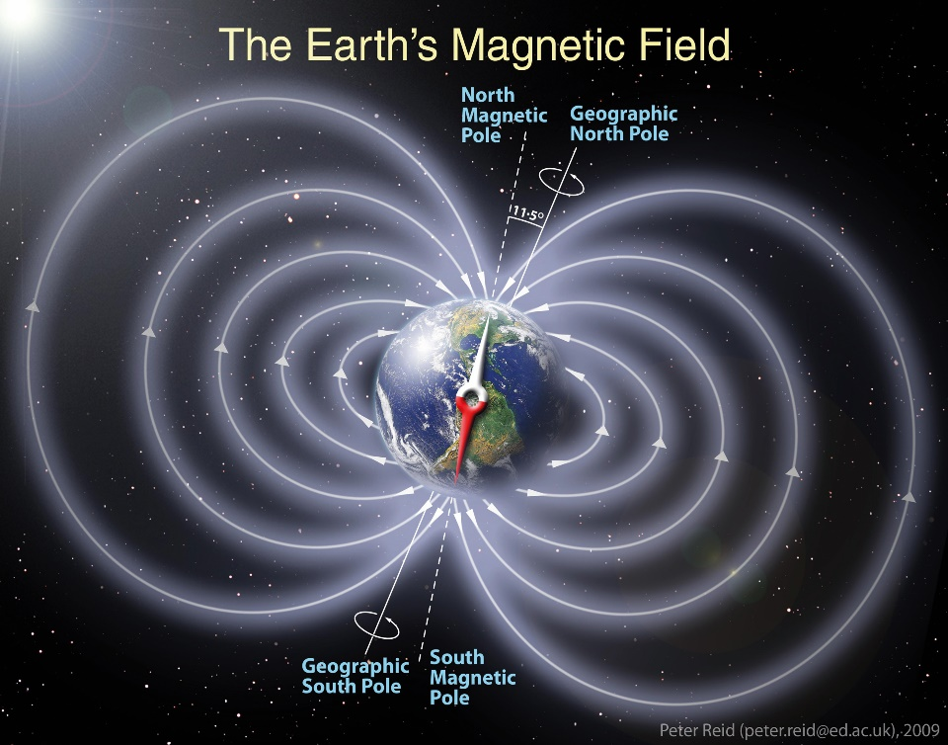
Introdução

Slide 3
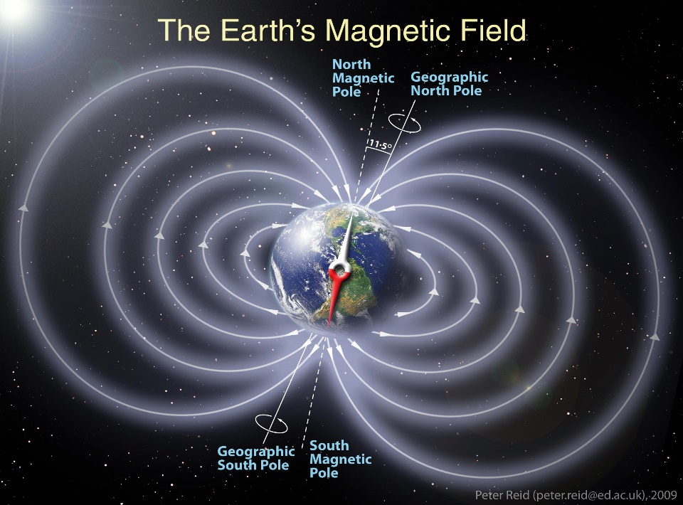
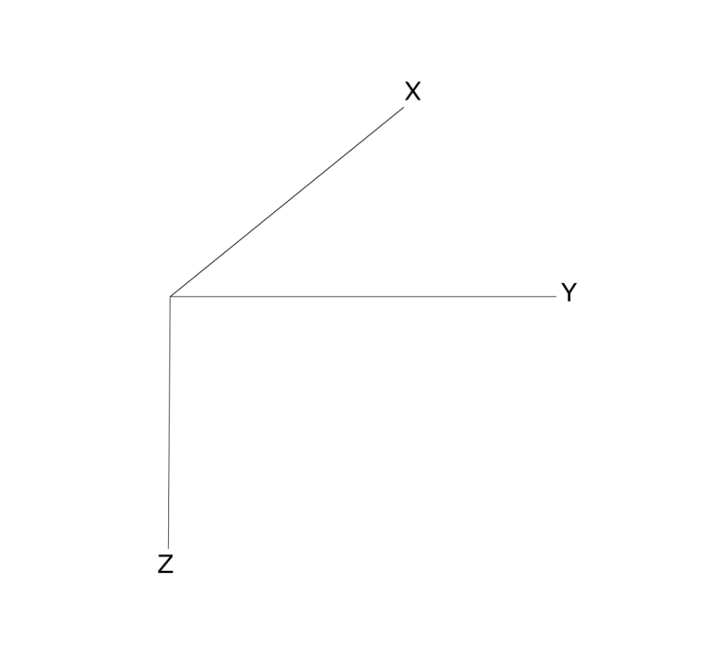
Introdução

Slide 4

Introdução

Slide 5
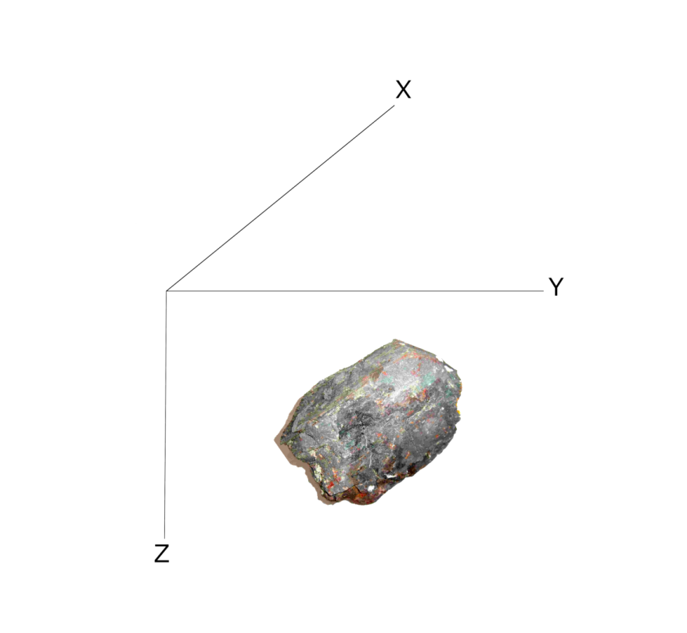
Introdução

Slide 6
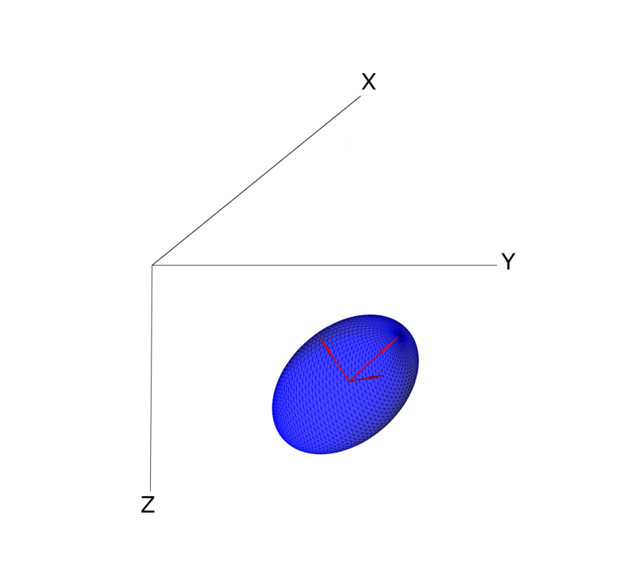
Introdução

Slide 7

Introdução

Slide 8

Introdução

Slide 9
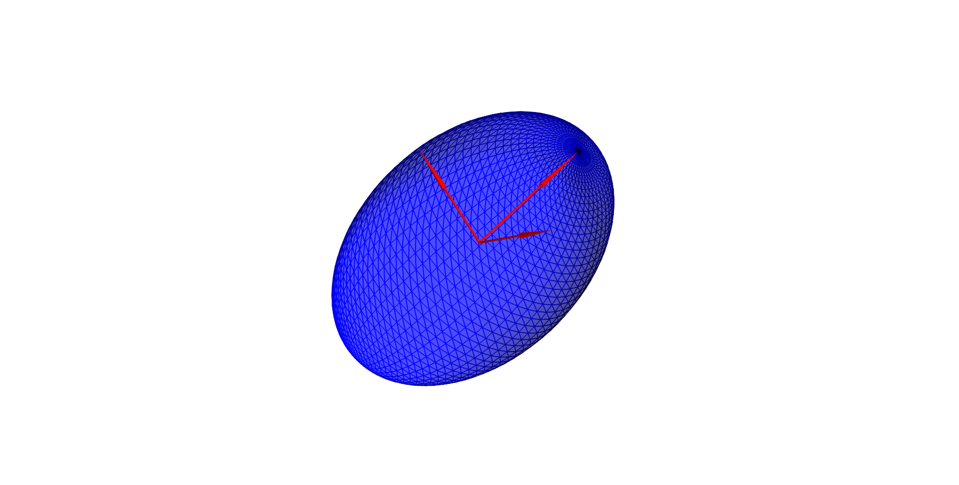
Introdução

Slide 10
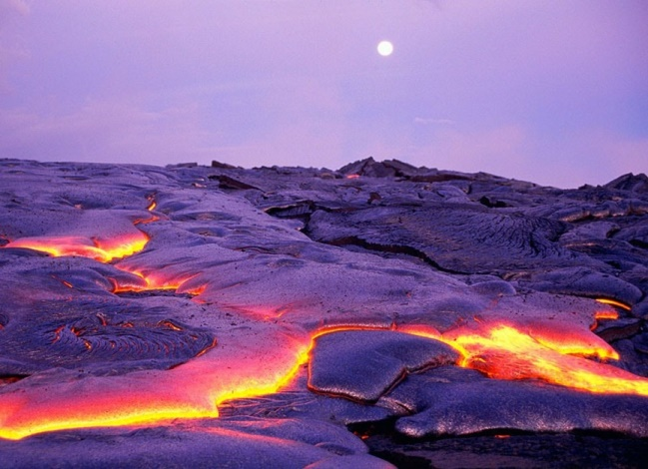
Introdução

Slide 11
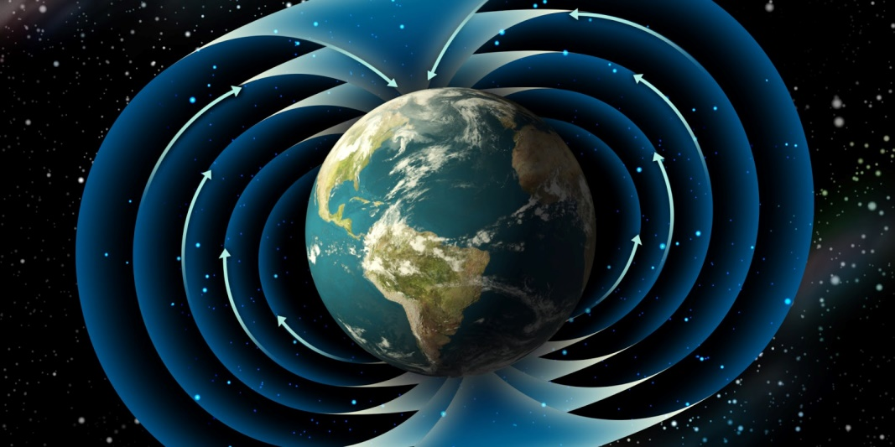
Introdução

Slide 12
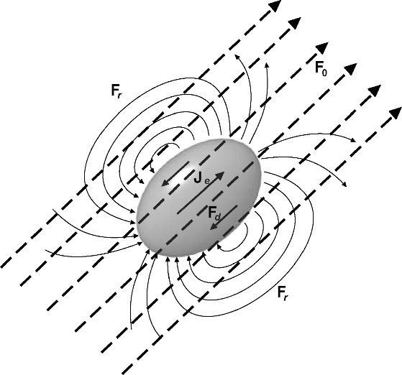
Introdução

Slide 13
Introdução
Por que um elipsóide?
Uma boa aproximação para alguns corpos e estruturas geológicas devido sua flexibilidade de forma.
minérios de ferro
diques e sills

Slide 14
Introdução
Por que um elipsóide?
Uma boa aproximação para alguns corpos e estruturas geológicas devido sua flexibilidade de forma.
minérios de ferro
diques e sills
Única forma que possui magnetização verdadeiramente uniforme em todo corpo.
pode-se calcular a desmagnetização de forma analítica
importante para a indústria de mineração

Slide 15
Objetivos
Modelagem :

Slide 16
Objetivos
Modelagem :
Implementar em linguagem Python o cálculo do campo magnético e da anomalia de campo total aproximada gerado pelos elipsoides.

Slide 17
Objetivos
Modelagem :
Implementar em linguagem Python o cálculo do campo magnético e da anomalia de campo total aproximada gerado pelos elipsoides.
Inclui-se o processo de desmagnetização e de anisotropia de susceptibilidade do corpo.

Slide 18
Objetivos
Modelagem:
Implementar em linguagem Python o cálculo do campo magnético e da anomalia de campo total aproximada gerado pelos elipsoides.
Inclui-se o processo de desmagnetização e de anisotropia de susceptibilidade do corpo.

Slide 19
Metodologia – Modelagem

Slide 20
Metodologia – Modelagem
Triaxial
Prolato
Oblato

Slide 21
Metodologia – Modelagem

Slide 22
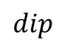
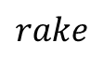
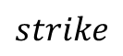
Metodologia – Modelagem
Plano horizontal
$$strike$$
$$rake$$
$$dip$$

Slide 23
Metodologia – Modelagem

Slide 24
Metodologia – Modelagem

Slide 25
Metodologia – Modelagem

Slide 26
Metodologia – Modelagem

Slide 27
Metodologia – Modelagem

Slide 28
Metodologia – Modelagem

Slide 29
Metodologia – Modelagem

Slide 30
Metodologia – Modelagem

Slide 31
Metodologia – Modelagem
Se

Slide 32
Metodologia – Modelagem
Se

Slide 33
Metodologia – Modelagem

Slide 34
Metodologia – Modelagem

Slide 35
Metodologia – Modelagem

Slide 36
Metodologia – Modelagem

Slide 37
Metodologia – Modelagem

Slide 38
Metodologia – Modelagem

Slide 39
Metodologia – Modelagem

Slide 40
Metodologia – Modelagem

Slide 41
Metodologia – Modelagem
Integrais elípticas incompletas normais de Legendre de primeiro e segundo tipo

Slide 42
Metodologia - Implementação Computacional

Slide 43
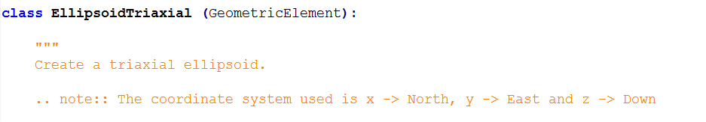
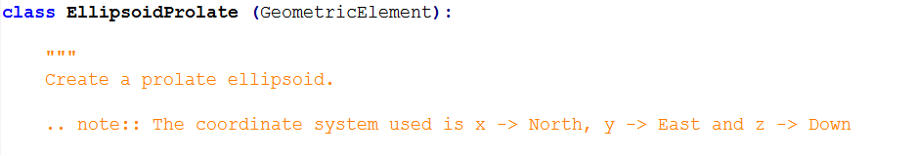
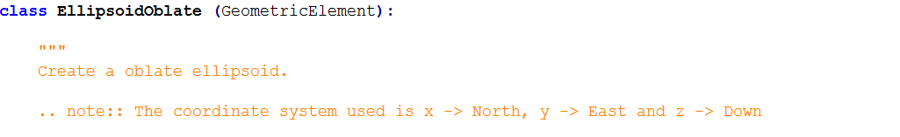
Metodologia - Implementação Computacional
- Criação das Classes Elipsoidais no “mesher” do Fatiando a Terra:

Slide 44
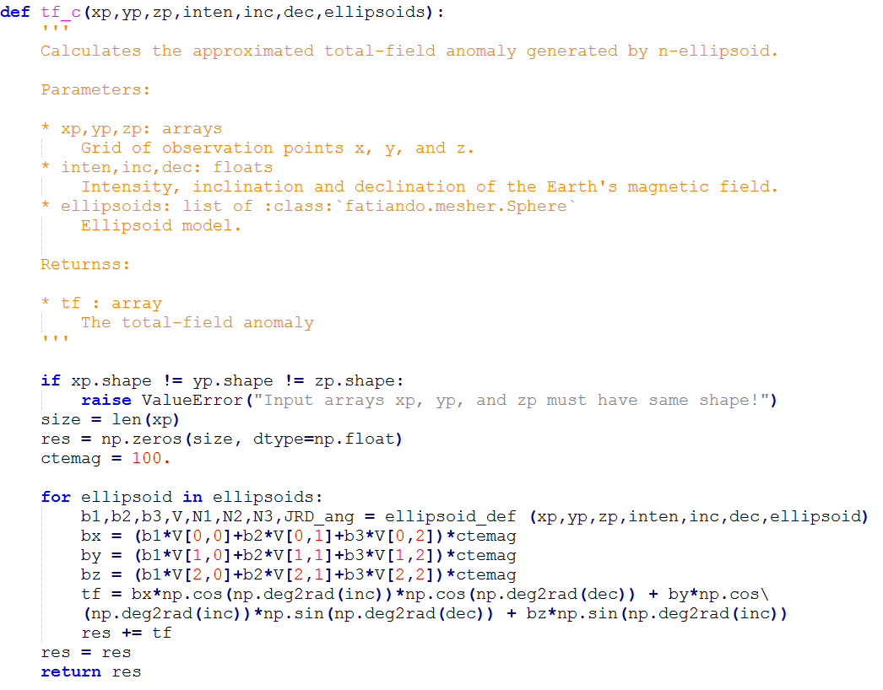
Metodologia - Implementação Computacional
- Criação das Funções Elipsoidais no “gravmag” do Fatiando a Terra:

Slide 45
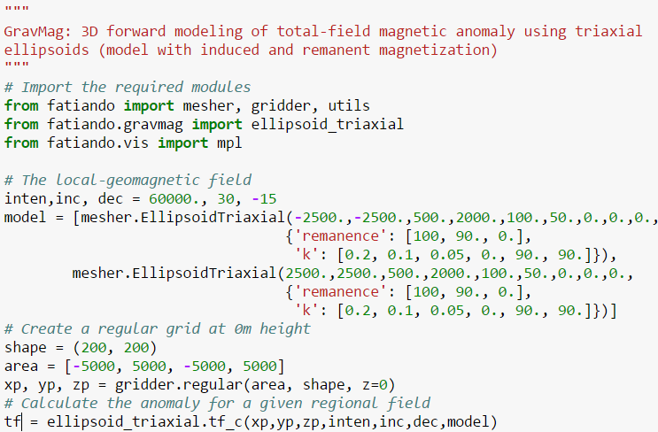
Metodologia - Implementação Computacional

Slide 46
Resultados da modelagem

Slide 47

Resultados Modelagem – Funções dos Elipsoides
http://localhost:8888/notebooks/Cookbook%20-%20Triaxial.ipynb

Slide 48
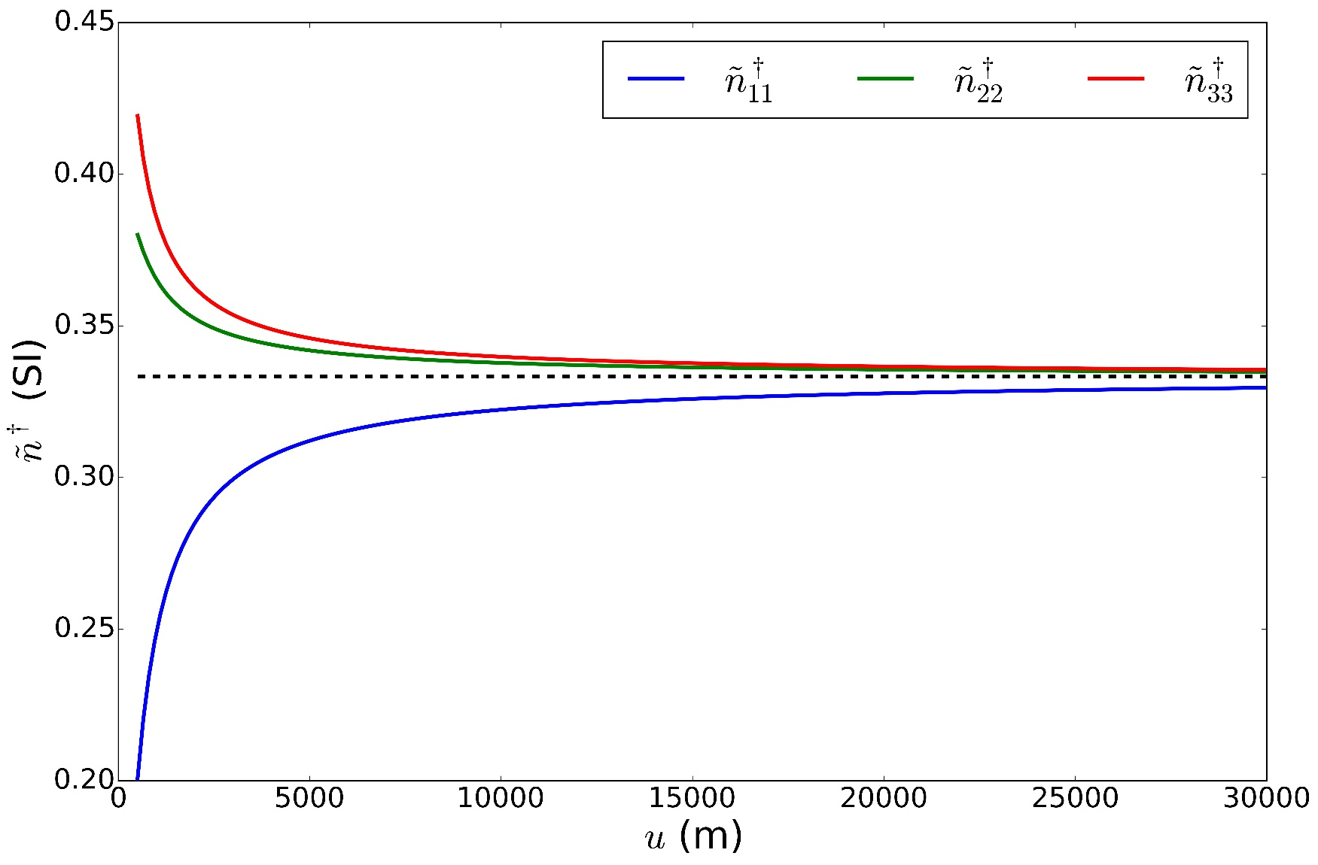
Resultados Modelagem – Fatores de desmagnetização elipsoide triaxial

Slide 49
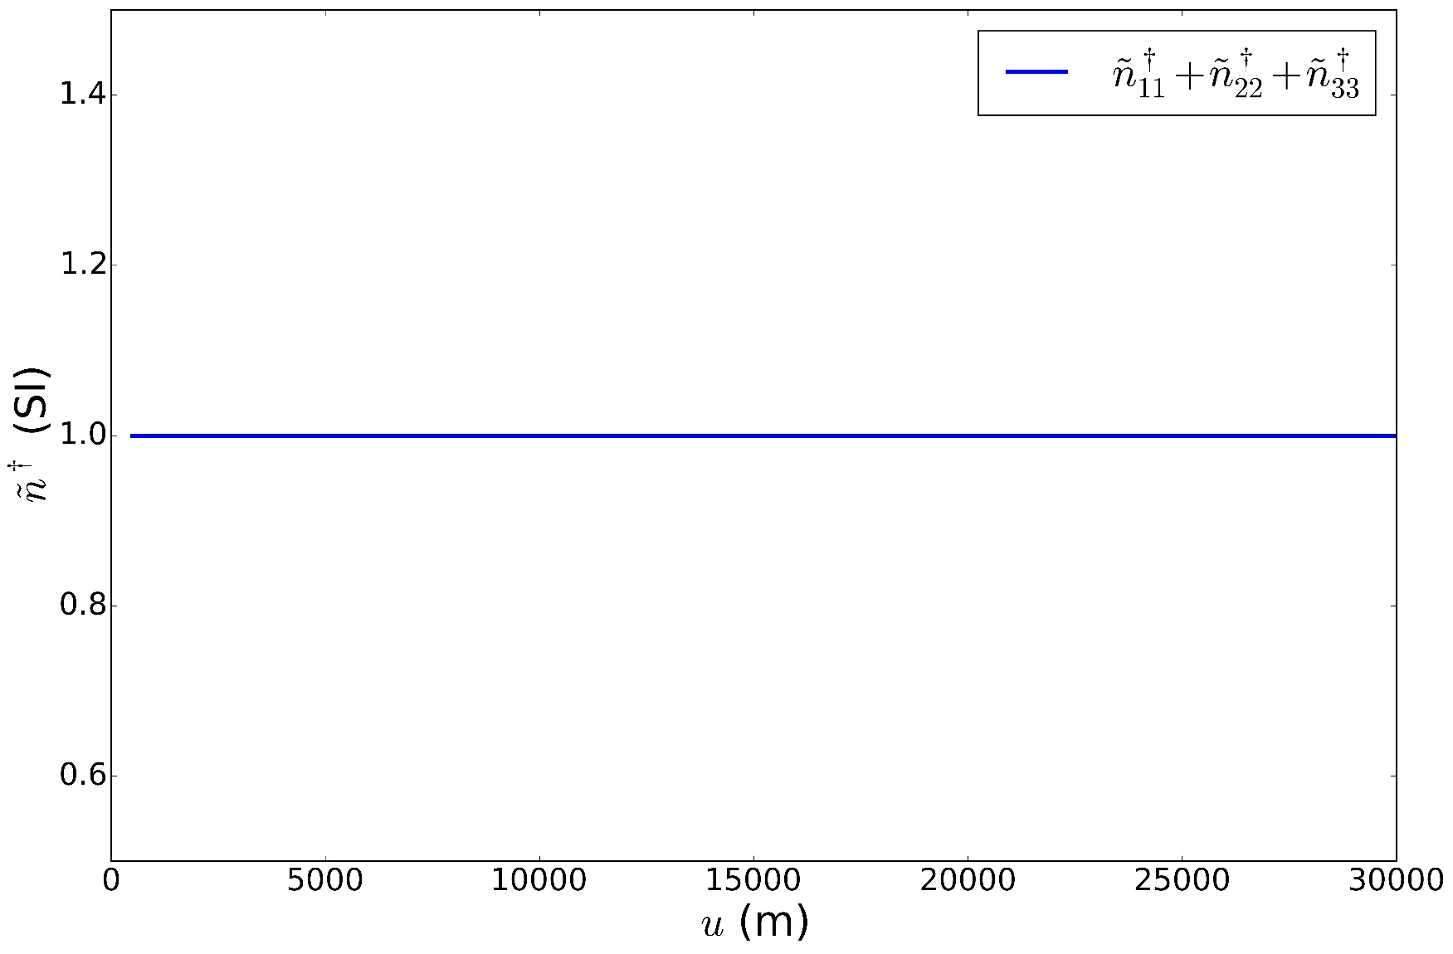
Resultados Modelagem – Fatores de desmagnetização elipsoide triaxial

Slide 50
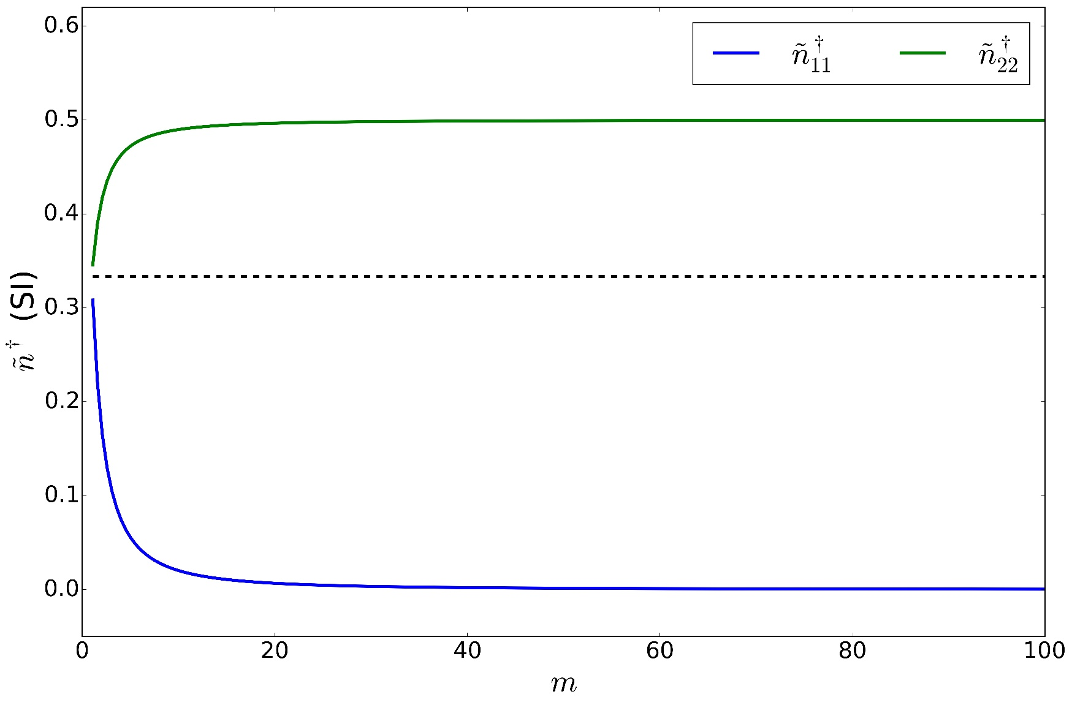
Resultados Modelagem – Fatores de desmagnetização elipsoide prolato

Slide 51
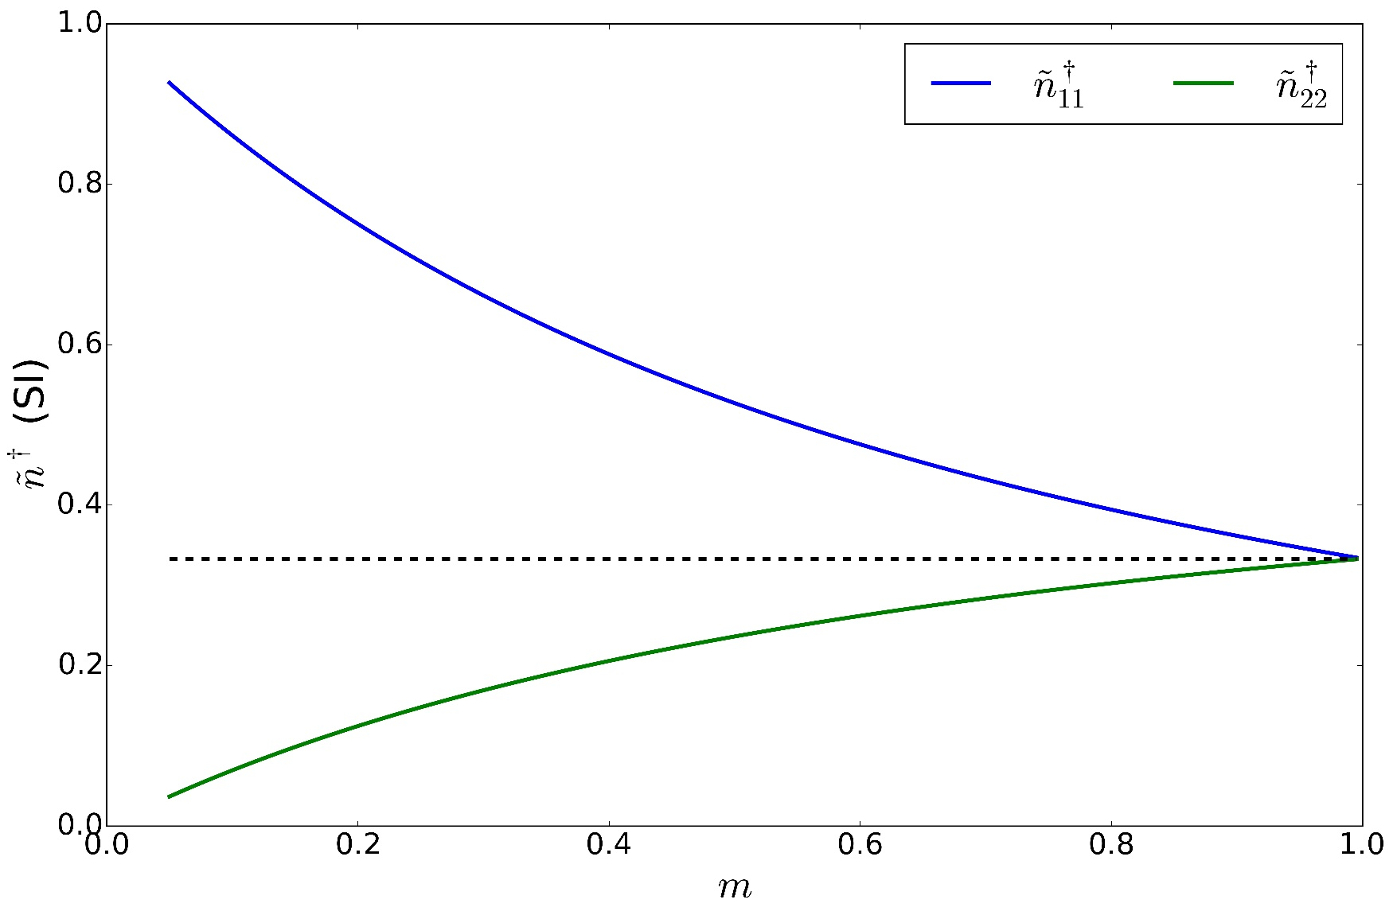
Resultados Modelagem – Fatores de desmagnetização elipsoide oblato

Slide 52
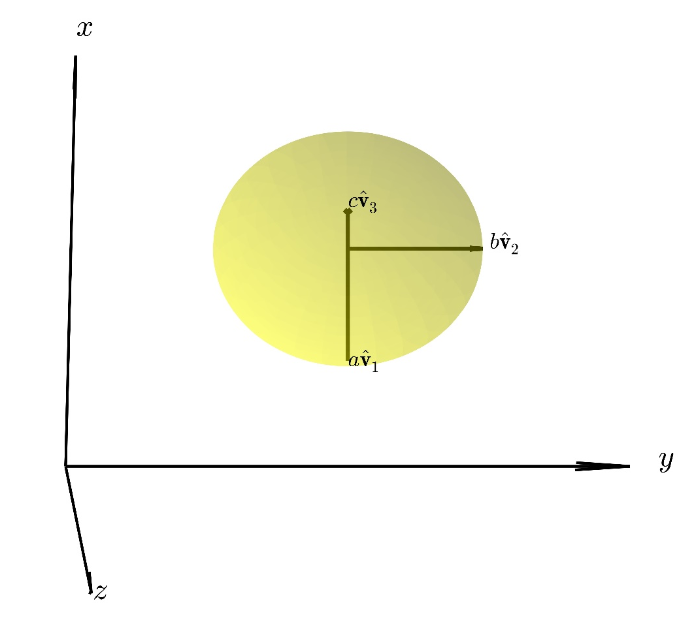
Resultados Modelagem – Comparação Triaxial x Esfera
Parâmetro | Valor | Unidade
a | 500,001 | m
b | 500,0 | m
c | 499,999 | m
Strike | 0 | º
Dip | 0 | º
Rake | 0 | º
xc | 0 | m
yc | 0 | m
zc | 1000 | m

Slide 53
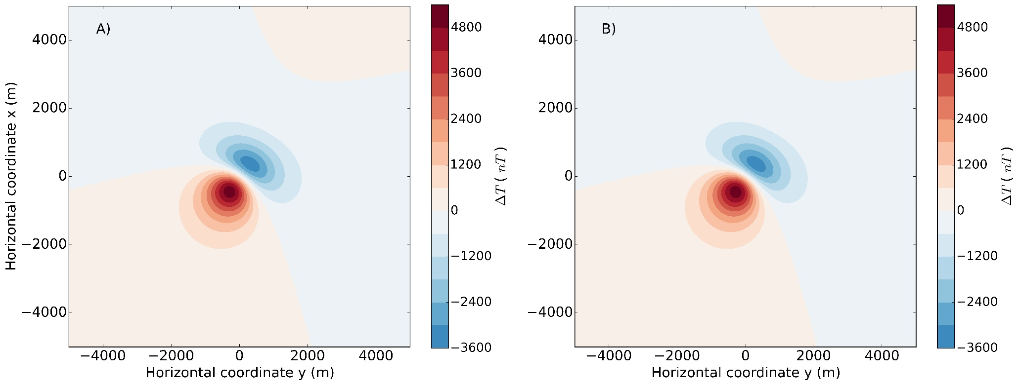
Resultados Modelagem – Comparação Triaxial x Esfera

Slide 54
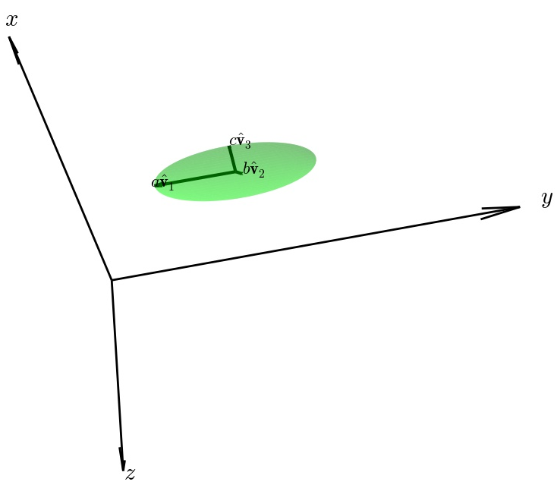
Resultados Modelagem – Comparação Triaxial x Prolato
Parâmetro | Valor | Unidade
a | 500 | m
b | 100 | m
c | 99,99 | m
Strike | 90 | º
Dip | 45 | º
Rake | 0 | º
xc | 0 | m
yc | 0 | m
zc | 1000 | m

Slide 55
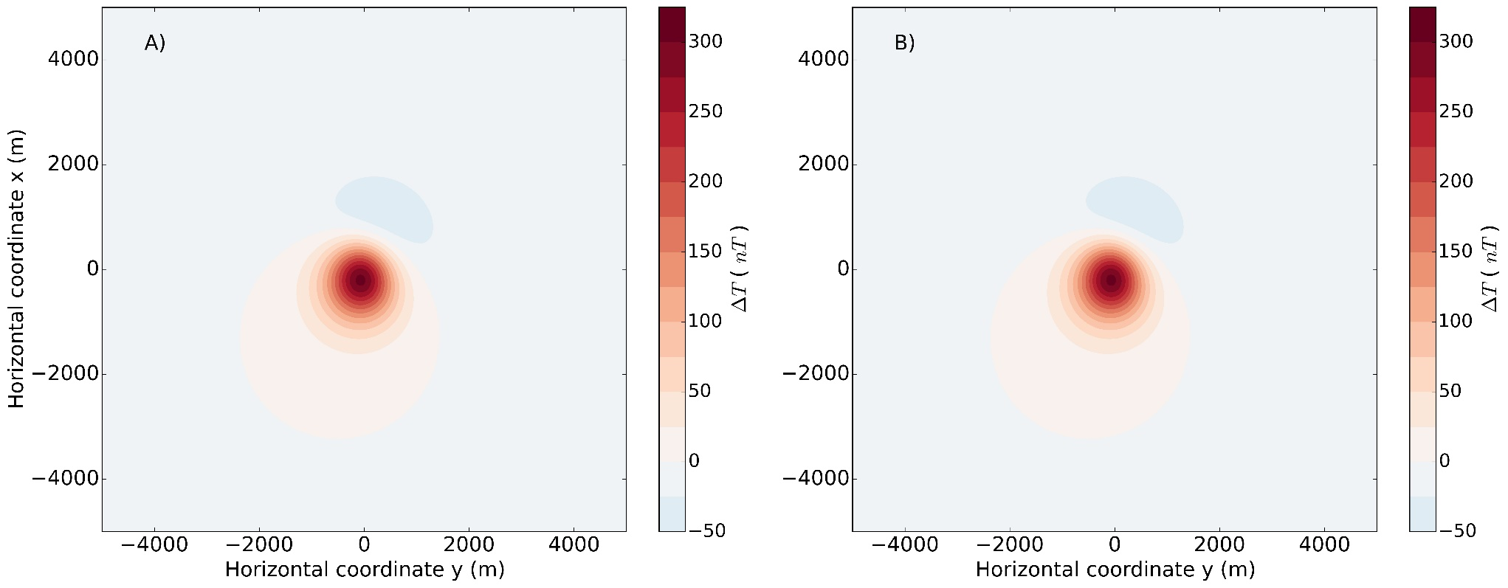
Resultados Modelagem – Comparação Triaxial x Prolato

Slide 56
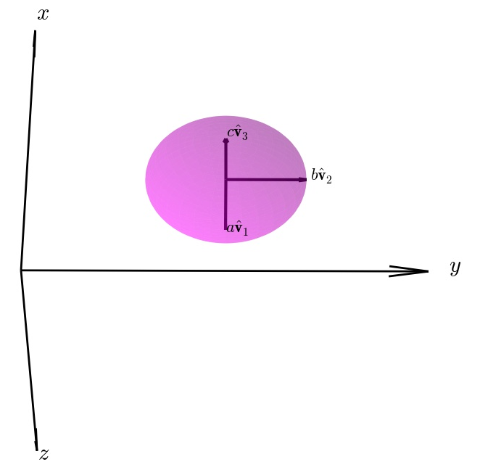
Resultados Modelagem – Comparação Triaxial x Oblato
Parâmetro | Valor | Unidade
a | 500 | m
b | 499,99 | m
c | 499,98 | m
Strike | 0 | º
Dip | 0 | º
Rake | 0 | º
xc | 0 | m
yc | 0 | m
zc | 1000 | m

Slide 57
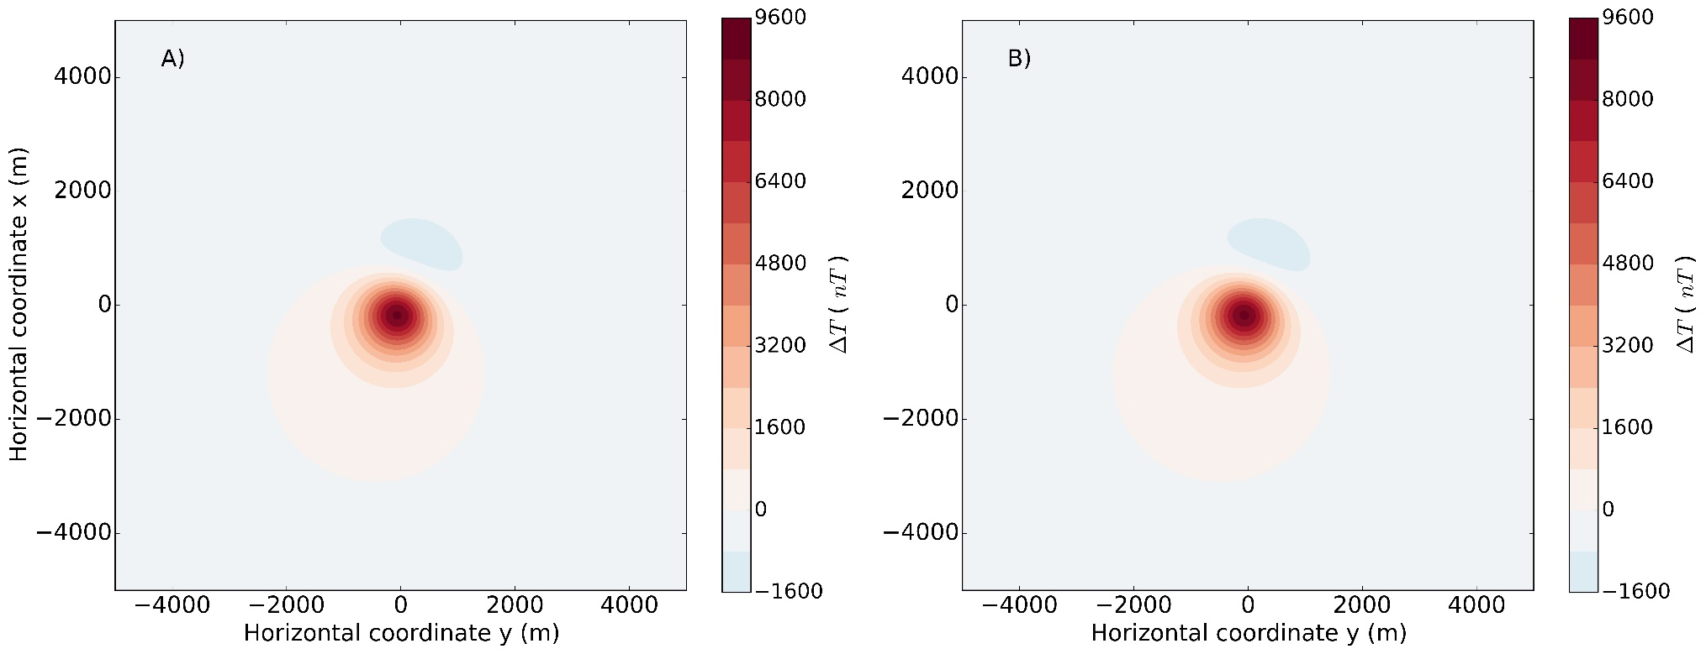
Resultados Modelagem – Comparação Triaxial x Oblato

Slide 58
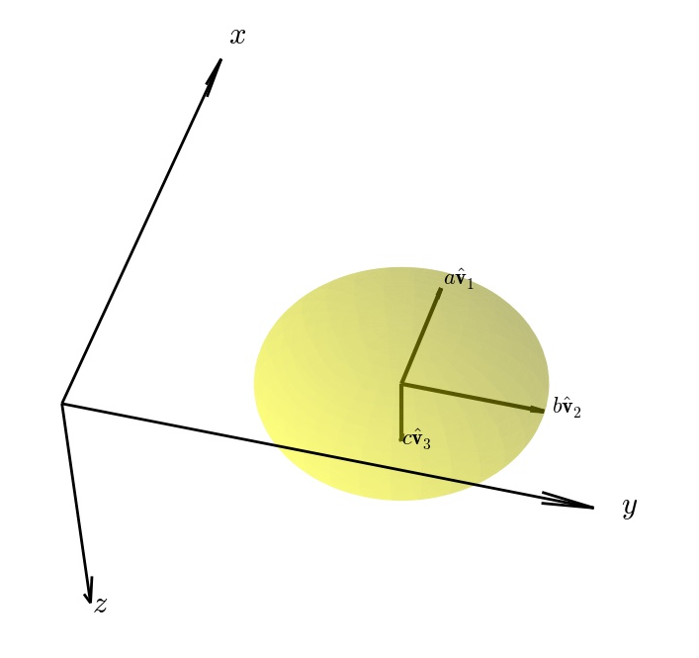
Resultados Modelagem – Anisotropia de forma
Parâmetro | Valor | Unidade
a | 50 | m
b | 50 | m
c | 50 | m
Strike | 0 | º
Dip | 0 | º
Rake | 0 | º
xc | 0 | m
yc | 0 | m
zc | 1000 | m

Slide 59
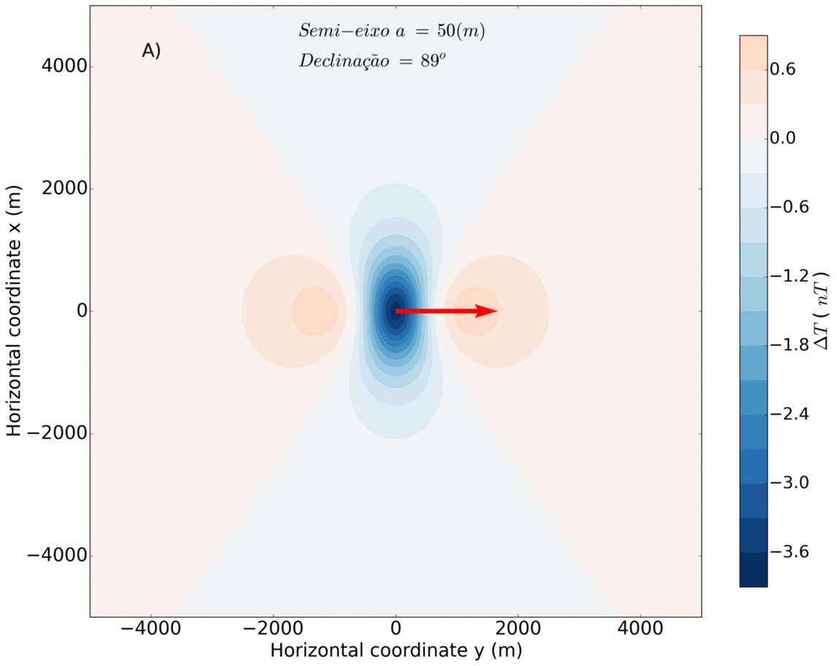
Resultados Modelagem – Anisotropia de forma

Slide 60
Metodologia – Análise de susceptibilidade

Slide 61
Modelagem – Análise de susceptibilidade
Para o caso isotrópico de susceptibilidade:

Slide 62
Modelagem – Análise de susceptibilidade
Para o caso isotrópico de susceptibilidade:

Slide 63
Modelagem – Análise de susceptibilidade

Slide 64
Modelagem – Análise de susceptibilidade

Slide 65
Modelagem – Análise de susceptibilidade

Slide 66
Modelagem – Análise de susceptibilidade

Slide 67
Modelagem – Análise de susceptibilidade

Slide 68
Modelagem – Análise de susceptibilidade

Slide 69
Modelagem – Análise de susceptibilidade

Slide 70
Modelagem – Análise de susceptibilidade

Slide 71
Modelagem – Análise de susceptibilidade

Slide 72
Resultados da análise de susceptibilidade

Slide 73
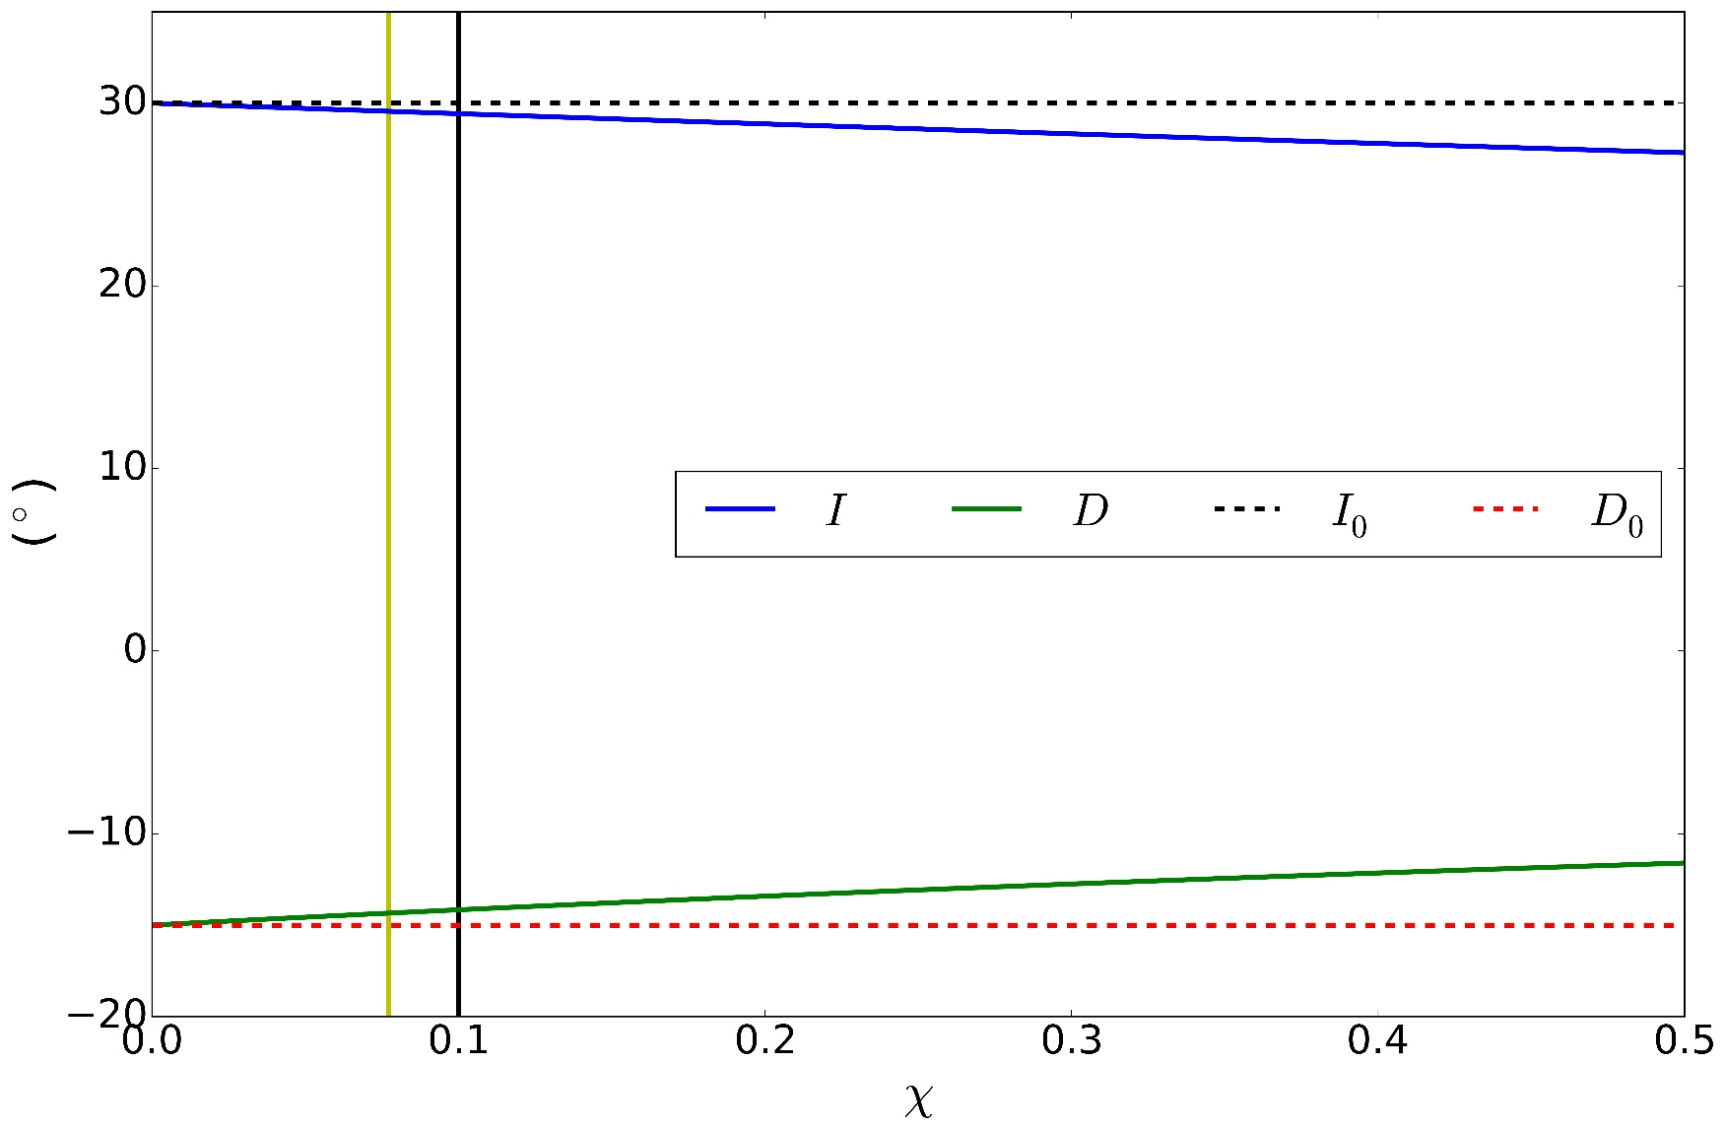
Resultados - Análise da susceptibilidade

Slide 74
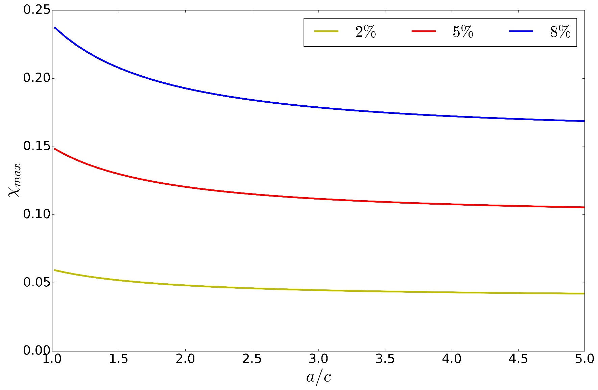
Resultados - Análise da susceptibilidade

Slide 75
Obrigado!

